Slide 1
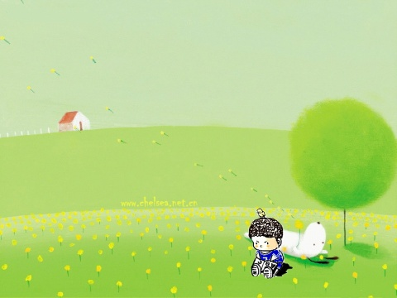
仿阴阳师手游官网项目
小组成员：陈立新 罗慧 陈柳
贺润章 董家如 马云飞
周僚佐 王超

Slide 2

_{项目简介}
_{项目计划}
_{项目内容}

Slide 3
项目简介：
核心内容：介绍阴阳师手游这款游戏和发布最新的游戏资讯，给玩家提供一个交流学习的平台。
核心目的：让浏览者扫描网页上的二维码，下载最新的游戏APP。

Slide 4
项目任务分配：
1. 项目主页top_bar模块 --陈立新
2.项目主页全部式神模块，宣传页中部版块 --罗慧
3.主页右侧游戏日历模块. --陈柳
4.主页最新信息模块. --罗慧
5.项目主页攻略模块. --陈立新
6.项目主页同人专区模块--贺润章
7.游戏特色剧情模块-- 董家如
8.主页活动专区. --王超
9.主页活动视频区.--马云飞
10.主页下部二维码、右侧小火箭，游戏特色子页美术 模块--陈立新
11.宣传页底部呼吸灯模块--周僚佐
团队分工尽量按照每个人的能力划分工作量，充分发挥了团队力量完成了项目。

Slide 5
项目要求：
1.统一编码格式-utf8
2.统一html & css & js 命名规则
3.统一通用代码
例如：base.css,header.html footer.html,animate.js,jQuery.js...)

Slide 6
项目详细介绍：
官网首页：
1.设置模块位移和透明度变化特效，打造进入页面时的动态效果
2.顶部导航栏hover抖动特效
3.窗口顶部固定导航栏，设置透明度进入效果
4.主Banner中角色切换特效
5.手机下载区域打开、隐藏特效
6.资讯模块左侧轮播图，封装通用轮播图方法
7.中间模块tabs切换
8.右侧模块设置css3缓动效果
9.角色切换
10.css3 transform scale hover图片缩放特效

Slide 7
同人专区：
1.通过js创建标签和设置样式，网页需要加载的数据，通过封装到json数据中，模仿从服务器获取数据
2.顶部轮播图，右侧hover展示排行榜图片
3.页面电梯特效
4.同人会图片瀑布流特效
5.移入jquery_lazyload插件实现懒加载效果
游戏特色：
1.进入网页通过图片位移、透明度动画配合css3属性展示动态特效，电梯导航效果
新闻资讯：
1.轮播图特效，扫描二维码

Slide 8
ShareBug:
1.通常我们在给标签设置背景图片的时候，会先去查看图片属性->宽高，然后直接设置给标签，再通过background属性和值设置背景图片。有时，UI挖坑，给的图片多出来很多透明区域，图片这时如果是通过定位放在页面的两侧，会因为图片过大，产生滚动条，并且很难发现，这个提醒我们应该根据自己的需求的背景大小来给标签设置宽高，然后通过background的position来调整背景图片的位置。
2.层级关系，如果页面中定位属性用得频繁会导致各种覆盖问题，这时就需要合理的设置z-index层级关系
3.各种margin-top塌陷和浮动塌陷

Slide 9
Thank you!

